Slide 1
オペレーティングシステム
第5回
プロセス管理(3)
競合と協調

Slide 2
今回の話題
複数プロセスの同期
  競合と協調
危険領域
排他制御
デッドロック
プロセス間通信
スレッド（軽量プロセス）

Slide 3
複数プロセスの同期
プロセスは単独で仕事をするとは限らない
→同期(synchronization)をとる必要
  他のプロセスと資源を共有
  →競合(competition, race)
  他のプロセスと仕事を分担
  →協調(cooperation)

Slide 4
同期（競合）の例
印刷要求をプリンタ管理プロセスに伝える
文書a
共有メモリ領域
プロセスA
文書a
文書b
文書b
プロセスB
プリンタ管理
プロセス
プロセスAに対する処理の開始より前に
プロセスBが印刷要求を出したら…？
競合が起きない
ようにする必要

Slide 5
危険領域(Critical Section: CS)
限られた数のプロセスしか同時にアクセス
できないようにするべき部分
  共有メモリ（へのアクセス命令）
  デバイス
  ファイル
危険領域への侵入を制御
⇒排他制御 または相互排除（mutual exclusion）

Slide 6
排他制御のアルゴリズム
ロック変数（変数が1なら使用中、0なら空き）
Dekkerのアルゴリズム
Petersonのアルゴリズム
  Test and Set （またはTest and Set Lock）
セマフォ: Dijkstra
  モニタ

Slide 7
ロック変数による排他制御の例
共有変数
これからCSに入ります（鍵かけ）
int lock;
void enter_cs()
{
while (lock == TRUE);
lock = TRUE;
}
void leave_cs(int proc)
{
lock = FALSE;
}
鍵が開くまで空回り（spinlock=busy wait）
whileを抜けたところで
ディスパッチが起きたら？
これからCSを出ます（鍵あけ）
ロック変数自体に排他制御が必要！

Slide 8
Petersonのアルゴリズム
共有変数
（プロセスは0と1の
2つだけと仮定）
int turn, apply[2];
int proc = 0;
void enter_cs()
{
int other = 1 - proc;
apply[proc] = TRUE;
turn = proc;
while (turn == proc &&
apply[other] == TRUE);
}
void leave_cs()
{
apply[proc] = FALSE;
}
int proc = 1;
void enter_cs()
{
int other = 1 - proc;
apply[proc] = TRUE;
turn = proc;
while (turn == proc &&
apply[other] == TRUE);
}
void leave_cs()
{
apply[proc] = FALSE;
}
プロセス0
プロセス1

Slide 9
Test and Set (TS or TSL)
アトミック命令
  読み・書きの操作が途中で邪魔されない
メモリの値をレジスタに読む
⇒同時にメモリの値を真（非ゼロ）に設定
int lock = FALSE;
void enter_cs()
{
while (tsl(lock) == TRUE);
}
ロック変数を読む操作と
書く操作が1命令で完了する

Slide 10
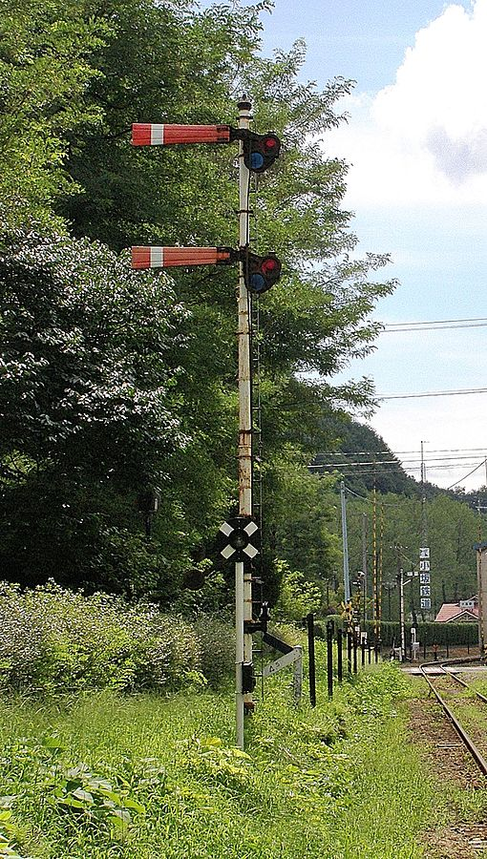
セマフォ(semaphore：手旗)
int s = 資源数;
void P() /* Probeer te verlagen: try to decrease */
{
if (s > 0)
s = s - 1;
else
資源待ちキューに並んで寝る;
}
void V() /* Verhogen:increase */
{
if (!資源待ちキューが空）
キューの先頭を起こす;
else
s = s + 1;
}
busy waitを解消
腕木式信号

Slide 11
デッドロック
誰かが間違ってセマフォを戻さずに終了したら？
ある資源を占有したまま、別の資源にアクセス
しようとして待ち状態に入ってしまったら？
デッドロック (deadlock)
2以上のプロセスが処理を進められない状態（どんづまり）

Slide 12
哲学者の晩餐
(Philosophers' Dining)
5人分の食事
5本の箸
考えるか食うか
しかしない人間
全員が同時に
右の箸を握ると
デッドロック！

Slide 13
デッドロックのグラフ表現
P1がR1を要求
⇒R1はP1が占有
P2がR2を要求
⇒R2はP2が占有
P3がR1を要求
⇒待ち
P2がR2を解放
P1がR1を解放
⇒R1はP3が占有
P1がR2を要求
⇒R2はP1が占有
プロセス
P1
P2
P3
R1
R2
資源

Slide 14
デッドロックのグラフ表現
P1がR1を要求
⇒R1はP1が占有
P2がR2を要求
⇒R2はP2が占有
P3がR1を要求
⇒待ち
P1がR2を要求
⇒待ち
P2がR1を要求
⇒デッドロック！
プロセス
P1
P2
P3
R1
R2
資源

Slide 15
デッドロックが発生する条件
相互排除条件
  資源は共有できない
待ち条件
  プロセスは占有する資源を保持したまま待つ
横取り不可条件
  他のプロセスは占有された資源を横取りできない
循環待ち条件
  グラフに循環が存在する

Slide 16
デッドロックの回避
必要な資源を一度に確保
  ⇒失敗したら少し待ってやり直し
資源の確保順序を決めておく
確保に失敗したら確保済みの資源も手放す
とまあ、色々アイデアはあるのですが…

Slide 17
デッドロックからの回復
いずれかのプロセスを異常終了
または後退復帰（rollback)させる
後退復帰でも、やりかけの仕事は無駄に
適当な間隔で状態を保存
無駄になる仕事を最小限に
→チェックポイント・リスタート

Slide 18
プロセス間の協調
プロセス間通信
Inter-Process Communication (IPC)
セマフォなどでも協調可能
生産者・消費者問題
クライアント・サーバモデル
  Web、メール、その他もろもろ: ソケット・インタフェース
遠隔手続き呼び出し
Remote Procedure Call (RPC)

Slide 19
プロセス間通信(IPC)
メモリ共有が無い→安全
send-receive（write-read）
プロセスA
プロセスB
send(B, message)
recv(A, message)
安直な方法：(匿名）パイプ
$ cat –n /etc/passwd | sort –n –r | less
名前付きパイプもある
$ mkfifo NamedPipeTest

Slide 20
同期通信・非同期通信
同期
  送信メッセージが受信
  されるまで待つ
  両プロセスの状態は
  維持されている
  効率は悪い
非同期
  送信側プロセスは仕事を進める
  受信時に、送信プロセスの状態が変わっているかも
  効率は良い
  受信の可否が保証されない→割り込みによる解決

Slide 21
生産者・消費者問題
プロセスA（生産者）の出力を
プロセスB（消費者）が処理する
生産過剰でも消費過剰でも無駄に待つ可能性
→バッファとセマフォで対処
プロセスA
プロセスB
バッファが満杯なら寝る
そうでなければ仕事をする
バッファが空なら寝る
そうでなければ仕事をする

Slide 22
ソケット
Unixにおけるsend(), receive()の実装
単一OS上だけでなく、ネットワークを介した
プロセス間通信も可能
→TCPコネクションの抽象化
s = socket(a, b, c);
bind(s, p2, y);
listen(s, d);
accept(s, p2, y);
recv(s, message, e, f);
s = socket(a, b, c);
bind(s, p1, x);
connect(s, p2, x);
send(s, message, e, f);

Slide 23
スレッド(thread)
プロセス内部で独立に動くことが可能
OSレベルでの排他制御は無い
プロセス
スレッド
スレッド
スレッド
スレッド
プロセス情報
コード領域
データ領域
スタック
スタック
スタック
スタック
スレッド
情報
スレッド
情報
スレッド
情報
スレッド
情報

Slide 24
スレッドの利点・欠点
メモリ空間の共有が容易
  バッファアクセスなど
プロセスの中で複数の制御を同時実行
  例：動画像処理：ダブルバッファリング
マルチプロセッサでは並行実行も可能
排他制御、スレッド間メモリ保護はプログラマ任せ

